Slide 1
Spring Web Project
PART 4. 04. Spring의 트랜잭션 처리

Slide 2
Objectives
트랜잭션의 의미 파악
@Transactional 어노테이션의 설정
@Transactional 어노테이션의 동작 확인

Slide 3
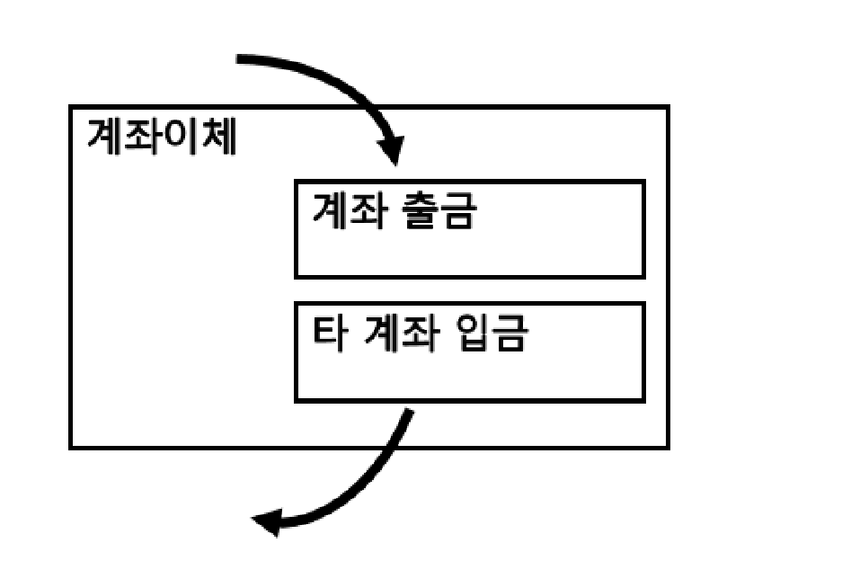
Transaction 상황
트랜잭션은 쉽게 말해서 하나의 업무에 여러 개의 작은 업무들이 같이 묶여 있는 것을 의미
회원이 특정 게시판에 게시글을 추가하면서 회원의 포인트가 올라가야 하는 상황
원글에 댓글이 추가되면 댓글 테이블에 게시물이 등록되고, 원글에는 댓글의 숫자가 업데이트 되어야 하는 상황
문의 게시판에 글을 등록하면 데이터베이스에도 글이 등록되지만, 담당자에게도 메일이 발송되어야 하는 상황

Slide 4
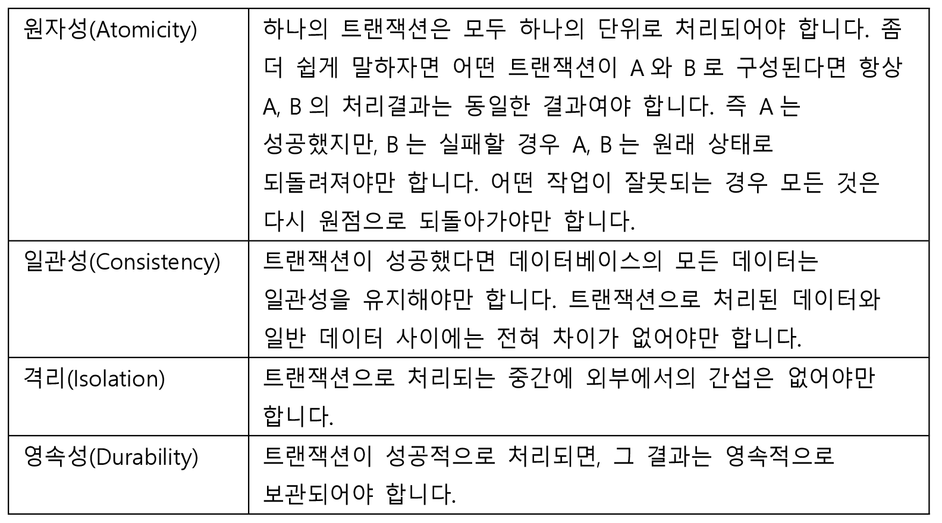
ACID 원칙

Slide 5
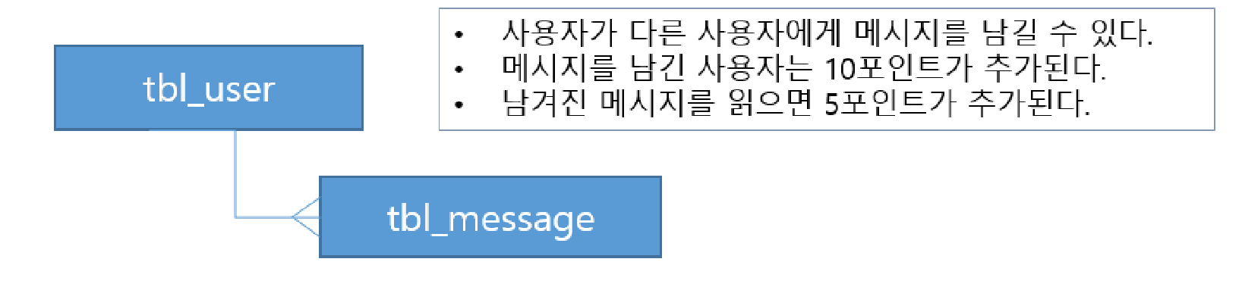
Transaction 처리 상황(예제)

Slide 6
@Transactional
AOP와 유사하게 스프링에서는 DB와 관련된 트랜잭션을 쉽게 처리할 수 있는 @Transactinal 어노테이션을 제공
@Transactional의 속성
전파(Propagation)
격리(Isolation)
Read-only
Rollback-for-예외
No-Rollback-for-예외

Slide 7
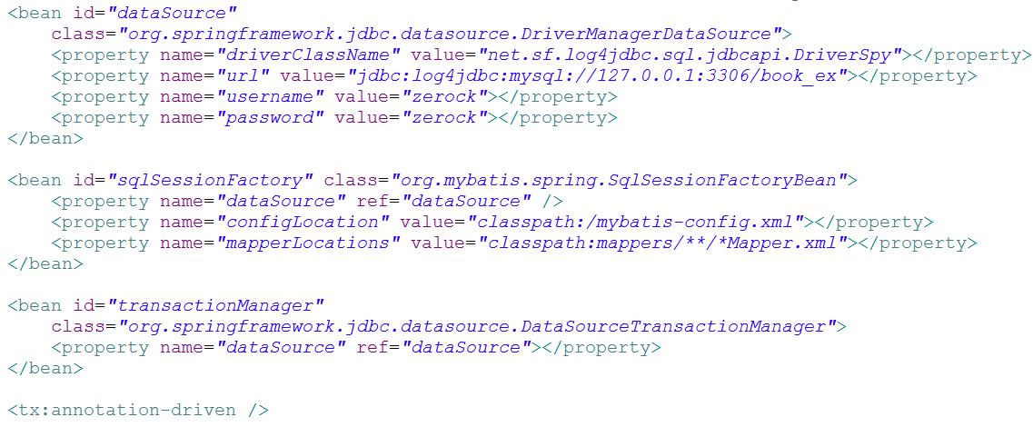
root-context.xml 설정
spring-tx 라이브러리 필요

Slide 8
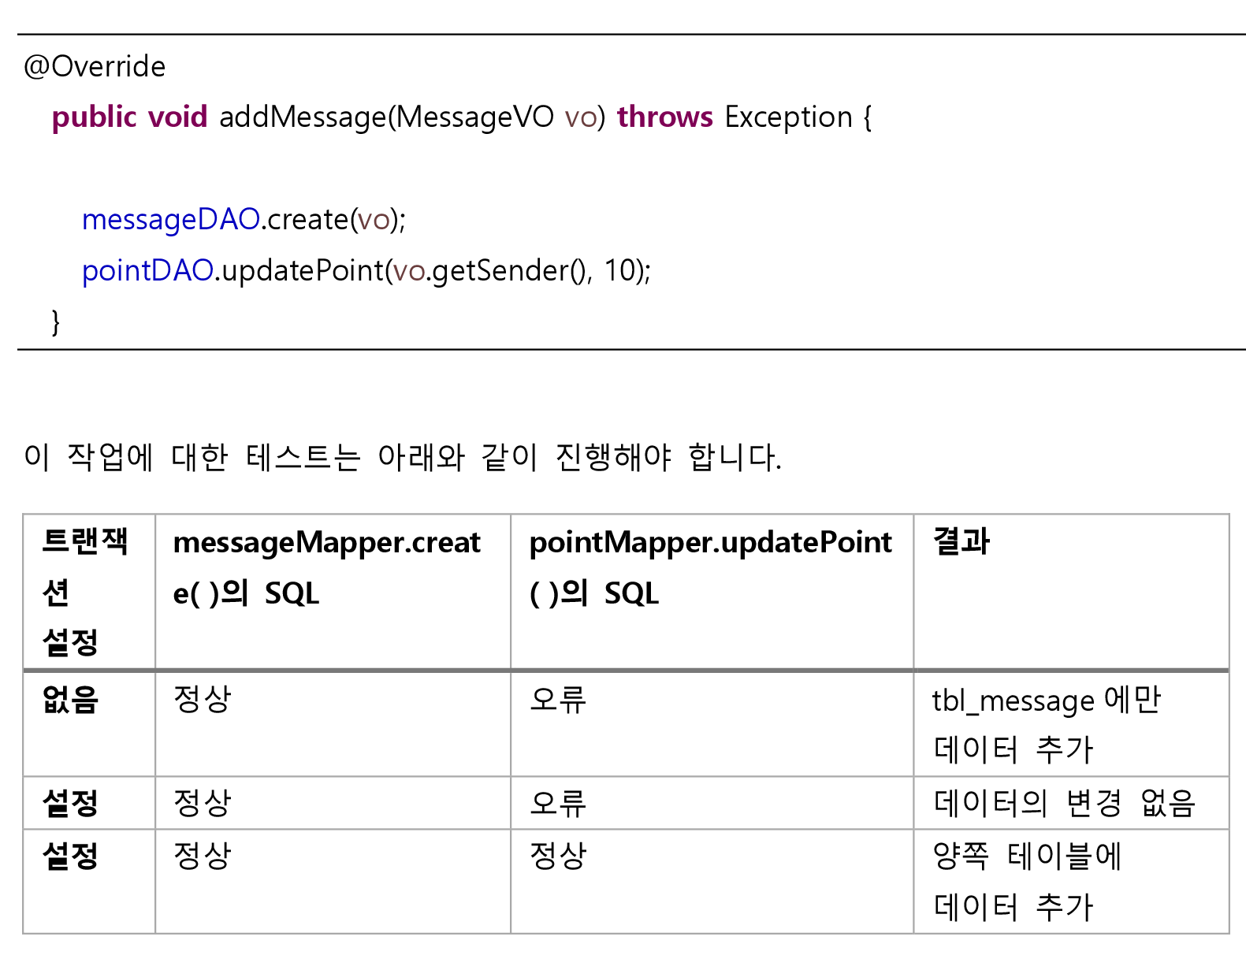
트랙잭션 적용 결과 예상

Slide 9


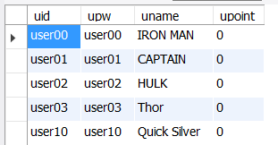
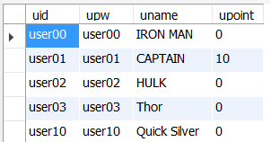
트랜잭션 테스트(1)-정상적인 상황
tbl_ message 테이블에 정상적으로 레코드 추가
tbl_user 테이블에 sender의 upoint가 10 증가
tbl_message 테이블
tbl_message 테이블
tbl_user 테이블
tbl_user 테이블

Slide 10
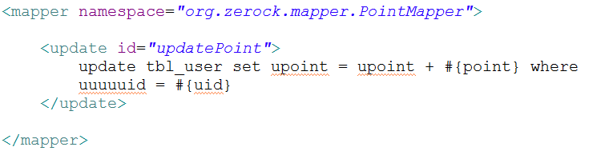
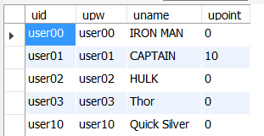

트랜잭션 테스트(2)-처리가 안된 경우
하나의 테이블(tbl_message)에 insert, tbl_user 테이블에 update가 이루어져야 하는 상황
insert는 성공하지만, update는 실패하는 경우에 insert한 결과는 그대로 남아있게 됨
잘못된 SQL상태로 테스트
tbl_user 테이블
tbl_message 테이블

Slide 11
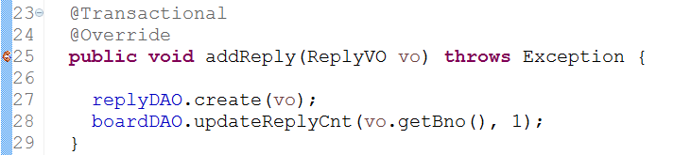
트랜잭션 테스트(3)-@Transactional
MessageServiceImpl의 수정
insert 성공 후 update가 실패하면 기존에 insert된 데이터는 사라짐
tbl_user 테이블
tbl_message 테이블

Slide 12
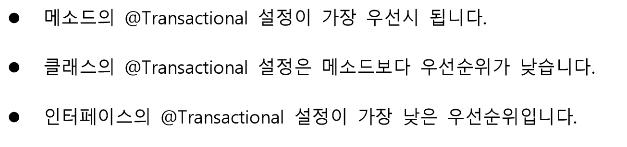
@Transactional의 적용순서

